Slide 1
ENTERPRISE APPLICATIONS
Dr. Francesco Scalzo - francesco.scalzo@unical.it
Enterprise Solution Engineer at Revelis s.r.l.
Office hours & info: send a mail
Code: https://github.com/dodaro/ea

Slide 2
Docker
Annotazioni, reflection, lombok
ORM / JPA
Spring Repository
Service + paging sorting - caching - scheduler - Auditing
DTO and Controller
Input Validation - Audit logging - i18n
OAuth2, JWT, keycloak o auth0 + https
Microservices and Spring Cloud
Dockerizzazione progetti Spring Boot e Spring Cloud
AOP + logging + swagger e auth + Rate Limiting
Cosa vedremo?

Slide 3
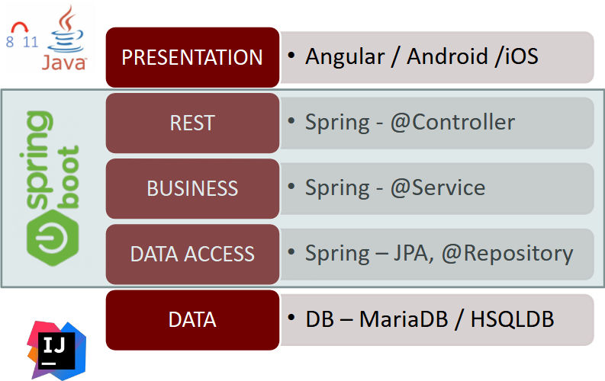
Spring

Slide 4
Java
Annotazioni
Stream e lambda
Lib Datetime
Logging
JUnit
Sql e progettazione db
Angular...
Cosa ci serve?

Slide 5
Cos'è il logging?
Il logging è il processo di registrazione di messaggi informativi, avvisi e errori durante l'esecuzione di un'applicazione.
È fondamentale per monitorare e diagnosticare il comportamento dell'applicazione.
Java Logging Framework
Java fornisce un framework di logging integrato nel JDK, chiamato java.util.logging.
Questo framework offre un modo standardizzato per gestire i log nelle applicazioni Java.
Java Logging

Slide 6
Messaggio di logging
stringa registrata durante l’esecuzione di un metodo
Logger
componente responsabile della creazione dei messaggi di logging
è possibile utilizzare più di un Logger all’interno della stessa applicazione; es: un logger per package o per classe
ogni logger ha un nome
i logger sono organizzati in una gerarchia, con un logger principale, detto “root” logger
Handler (o Appender)
componente responsabile di registrare un messaggio di logging prodotto da un logger su un flusso o dispositivo
con un formato specificato
esempio: console, file, dbms ecc.
a ciascuna categoria di logger può essere associato uno o più handler
Java Logging
Concetti principali di un sistema di logging

Slide 7
È possibile personalizzare il formato dei log per includere timestamp, nomi dei thread, etc.
La formattazione può essere configurata tramite il Formatter associato al Handler del logger.
Gli handler determinano dove vengono inviati i messaggi di log. Java fornisce diversi tipi di handler come ConsoleHandler, FileHandler, ecc.
Livelli di Logging
SEVERE: Utilizzato per gravi errori che influenzano l'esecuzione dell'applicazione.
WARNING: Per avvisi che potrebbero indicare problemi potenziali.
INFO: Per messaggi informativi sull'esecuzione dell'applicazione.
CONFIG: Per messaggi di configurazione.
FINE: Per messaggi di debugging più dettagliati.
FINER, FINEST: Per dettagli di debugging molto fini.
È importante scegliere il livello appropriato in base alla gravità del messaggio e alla necessità di debug.
Java Logging
Concetti principali di un sistema di logging

Slide 8
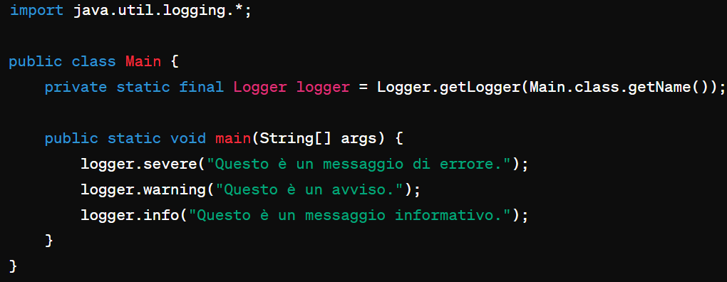
Java Logging
Configurazione del Logger
La configurazione del logger può essere fatta attraverso file di configurazione o programmazione.

Slide 9
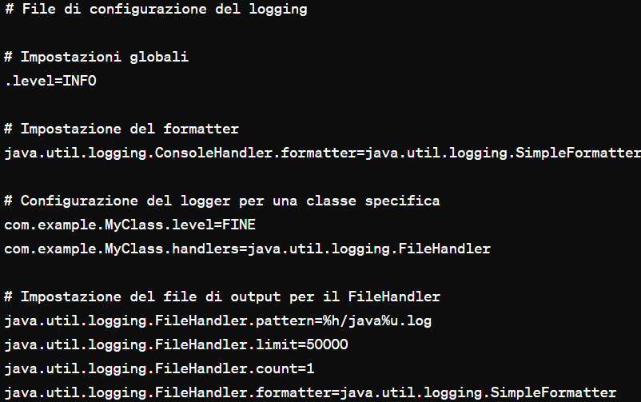
Java Logging
Configurazione del Logger
Il livello globale di logging è impostato su INFO.
Viene utilizzato un ConsoleHandler con un SimpleFormatter per i messaggi di logging inviati alla console.
La classe com.example.MyClass ha un livello di logging più dettagliato (FINE) e i messaggi vengono gestiti da un FileHandler.
Il FileHandler scrive i messaggi di log nel file java.log nella directory home dell'utente, limitando la dimensione del file a 50.000 byte e mantenendo un solo file di log.

Slide 10

Logback è un framework di logging per applicazioni Java.
È una delle librerie più popolari e potenti per la gestione dei log nell'ecosistema Java.
È spesso utilizzato come alternativa a Log4j, offrendo funzionalità aggiuntive e miglioramenti ed è ben documentato
Logback può essere integrato facilmente nelle applicazioni Java tramite Maven o Gradle.
Caratteristiche Principali
Flessibilità: Offre una vasta gamma di configurazioni per adattarsi alle esigenze dell'applicazione.
Performance: È noto per le sue prestazioni elevate e il basso impatto sulle prestazioni dell'applicazione.
Ampia Adozione: È utilizzato in molte applicazioni e framework Java di fama.
Java Logging
Logback

Slide 11
APPENDER
Nell'architettura Logback, gli appender sono gli elementi responsabili della scrittura delle istruzioni di log . Tutti gli appender devono implementare l' interfaccia Appender .
Inoltre, ogni appender corrisponde a un certo tipo di output o modalità di invio dei dati. Ecco alcuni degli appender più utili che puoi configurare:
ConsoleAppender : scrive i messaggi nella console di sistema
FileAppender : aggiunge i messaggi a un file
RollingFileAppender : estende FileAppender con la possibilità di eseguire il rollover dei file di registro
SMTPAppender : invia messaggi di registro in un'e-mail, per impostazione predefinita solo per i messaggi di ERRORE
DBAppender : aggiunge eventi di registro a un database
SiftingAppender : separa i log in base a un attributo di runtime
Java Logging
Logback

Slide 12
Layout ed Encoder
I componenti responsabili della trasformazione di un messaggio di registro nel formato di output desiderato sono layout (deprecati ma ancora in funzione) ed encoder.
Alcuni dei layout più comunemente usati sono PatternLayout , HTMLLayout e XMLLayout – diamo una rapida occhiata a questi in pratica.
<encoder>
<pattern>%d{HH:mm:ss.SSS} [%thread] %-5level %logger{36} - %msg%n</pattern>
</encoder>
Java Logging
Logback

Slide 13
Logger
I logger sono il terzo componente principale di Logback, che gli sviluppatori possono utilizzare per registrare i messaggi a un certo livello.
La libreria definisce 5 livelli di log: TRACE , DEBUG , INFO , WARN , ERROR ; ognuno di questi ha un metodo di registrazione corrispondente: trace() , debug() , info() , warn() , error() .
Se non si definisce esplicitamente un livello di log, il logger erediterà il livello del suo predecessore più vicino o del root logger.
https://www.baeldung.com/java-logging-intro
https://www.baeldung.com/logback
https://stackify.com/logging-logback
Java Logging
Logback

Slide 14
<configuration>
# Console appender
<appender name="stdout" class="ch.qos.logback.core.ConsoleAppender">
<layout class="ch.qos.logback.classic.PatternLayout">
# Pattern of log message for console appender
<Pattern>%d{yyyy-MM-dd HH:mm:ss} %-5p %m%n</Pattern>
</layout>
</appender>
# File appender
<appender name="fout" class="ch.qos.logback.core.FileAppender">
<file>logger.log</file>
<append>false</append>
<encoder>
# Pattern of log message for file appender
<pattern>%d{yyyy-MM-dd HH:mm:ss} %-5p %m%n</pattern>
</encoder>
</appender>
# Override log level for specified package
<logger name="com.baeldung.log4j" level="TRACE"/>
<root level="INFO">
<appender-ref ref="stdout" />
<appender-ref ref="fout" />
</root>
</configuration>
Java Logging
Logback – Esempio

Slide 15
<property name="LOG_FILE" value="LogFile" />
<appender name="FILE" class="ch.qos.logback.core.rolling.RollingFileAppender">
<file>${LOG_FILE}.log</file>
<rollingPolicy class="ch.qos.logback.core.rolling.TimeBasedRollingPolicy">
<!-- daily rollover -->
<fileNamePattern>${LOG_FILE}.%d{yyyy-MM-dd}.gz</fileNamePattern>
<!-- keep 30 days' worth of history capped at 3GB total size -->
<maxHistory>30</maxHistory>
<totalSizeCap>3GB</totalSizeCap>
</rollingPolicy>
<encoder>
<pattern>%-4relative [%thread] %-5level %logger{35} - %msg%n</pattern>
</encoder>
</appender>
Java Logging
Logback – Esempio di Rolling Appender

Slide 16
Le annotazioni in Java sono metadati che forniscono informazioni supplementari su classi, metodi, variabili o altri elementi del codice.
Introdotte in Java 5, le annotazioni consentono di aggiungere marcatori speciali al codice che possono essere letti tramite reflection o da strumenti di analisi.
Le annotazioni possono essere utilizzate per vari scopi, come la documentazione, la gestione dei test, l'iniezione di dipendenze (es. Spring Framework), la validazione dei dati, ecc.
Per esempio, @Override viene utilizzata per indicare che un metodo sta sovrascrivendo un metodo della classe genitore.
https://www.digitalocean.com/community/tutorials/java-annotations#java-annotations
Java Annotation

Slide 17
Le annotazioni in Java sono dichiarate con l'annotazione @.
Ad esempio: @Override, @Deprecated, @SuppressWarnings.
È possibile creare annotazioni personalizzate definendo una nuova interfaccia preceduta dall'annotazione @interface.
Le annotazioni possono essere lette tramite reflection, consentendo al programma di esaminare e modificare il proprio comportamento in base alle annotazioni presenti.
Questo permette di scrivere codice più flessibile e dinamico.
Java Annotation

Slide 18
Queste annotazioni non richiedono alcuna informazione aggiuntiva e sono utilizzate solo per indicare la presenza di una determinata caratteristica. Ad esempio:
@Override
@Deprecated
@SuppressWarnings
Java Annotation
Annotazioni di Marker

Slide 19
Queste annotazioni contengono un solo valore e sono spesso utilizzate per fornire configurazioni o informazioni specifiche. Ad esempio:
@Column(name = "user_name")
@RequestMapping("/home")
Java Annotation
Annotazioni di Singolo Valore

Slide 20
Queste annotazioni contengono un array di valori e possono essere utilizzate per specificare più opzioni o configurazioni. Ad esempio:
@RolesAllowed({"ADMIN", "USER"})
@Order({1, 2, 3})
Java Annotation
Annotazioni ad Array di Valori

Slide 21
Queste annotazioni vengono utilizzate per annotare altre annotazioni e specificarne il comportamento o il target. Ad esempio:
@Target(ElementType.METHOD)
@Retention(RetentionPolicy.RUNTIME)
Java Annotation
Annotazioni di Meta-Annotazioni

Slide 22
Queste annotazioni specificano fino a quando l'annotazione deve essere conservata. Ad esempio:
RetentionPolicy.SOURCE: L'annotazione viene mantenuta solo nel codice sorgente e viene scartata durante la compilazione.
RetentionPolicy.CLASS: L'annotazione viene conservata nel file .class durante la compilazione ma non è accessibile in fase di esecuzione.
RetentionPolicy.RUNTIME: L'annotazione viene conservata nei file .class e può essere letta tramite reflection in fase di esecuzione.
Java Annotation
Meta annotations - @Retention

Slide 23
Queste annotazioni specificano a quali tipi di elementi del codice è possibile applicare l'annotazione. Ad esempio:
ElementType.TYPE: Per le annotazioni che si applicano alle classi.
ElementType.METHOD: Per le annotazioni che si applicano ai metodi.
ElementType.FIELD: Per le annotazioni che si applicano ai campi.
E così via per altri tipi di elementi.
Java Annotation
Meta annotations - @Target

Slide 24
@Documented è una meta-annotazione utilizzata per indicare che un'annotazione personalizzata deve essere inclusa nella documentazione generata automaticamente.
Questo significa che quando si utilizza un'annotazione contrassegnata con @Documented, gli elementi annotati con tale annotazione saranno inclusi nella documentazione generata tramite strumenti come Javadoc.
Ad esempio, se definiamo un'annotazione @MiaAnnotazione contrassegnata con @Documented, le informazioni relative a @MiaAnnotazione saranno incluse nella documentazione generata per le classi, i metodi, i campi, ecc., che sono annotati con @MiaAnnotazione.
Java Annotation
Meta annotations - @Documented

Slide 25
@Inherited è una meta-annotazione utilizzata per indicare che un'annotazione personalizzata deve essere ereditata dalle sottoclassi se non è esplicitamente sovrascritta.
Quando un'annotazione contrassegnata con @Inherited è applicata a una classe, le sottoclassi di questa classe erediteranno automaticamente l'annotazione, a meno che non venga sovrascritta nella sottoclasse stessa.
Questo può essere utile per definire comportamenti comuni che devono essere ereditati da tutte le sottoclassi.
Ha effetto solo sulle annotazioni quando vengono applicate a classi, non a metodi o altri elementi.
Java Annotation
Meta annotations - @Inherited

Slide 26
@Repeatable è una meta-annotazione introdotta in Java 8 che consente di annotare più volte lo stesso elemento con un'annotazione specifica.
@Repeatable consente di definire un contenitore di annotazioni (chiamato "container annotation") che consente di specificare più volte la stessa annotazione.
Questo rende il codice più chiaro e leggibile in situazioni in cui è necessario applicare più volte la stessa annotazione a un singolo elemento.
Ad esempio, se definiamo un'annotazione @MiaAnnotazione contrassegnata con @Repeatable, possiamo applicare @MiaAnnotazione più volte allo stesso elemento senza dover utilizzare un contenitore esterno per raggruppare le annotazioni
Java Annotation
Meta annotations - @Repeatable

Slide 27
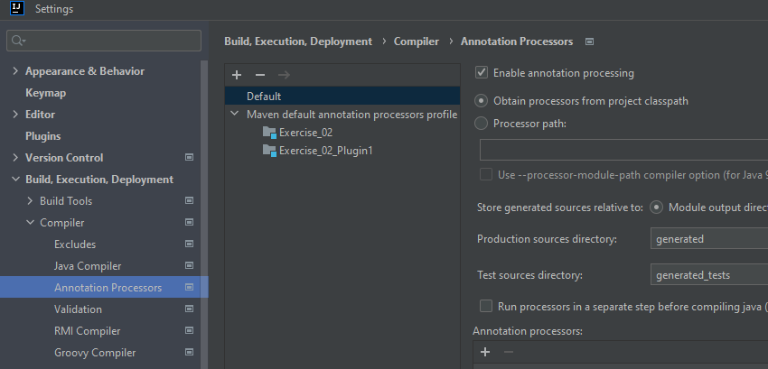
Lombok è una libreria Java che consente di ridurre il boilerplate code nei progetti.
Elimina la necessità di scrivere codice ripetitivo per getter, setter, costruttori e altri metodi comuni.
Lombok viene utilizzato attraverso annotazioni nelle classi Java.
https://www.digitalocean.com/community/tutorials/java-project-lombok
https://www.baeldung.com/intro-to-project-lombok
Lombok

Slide 28
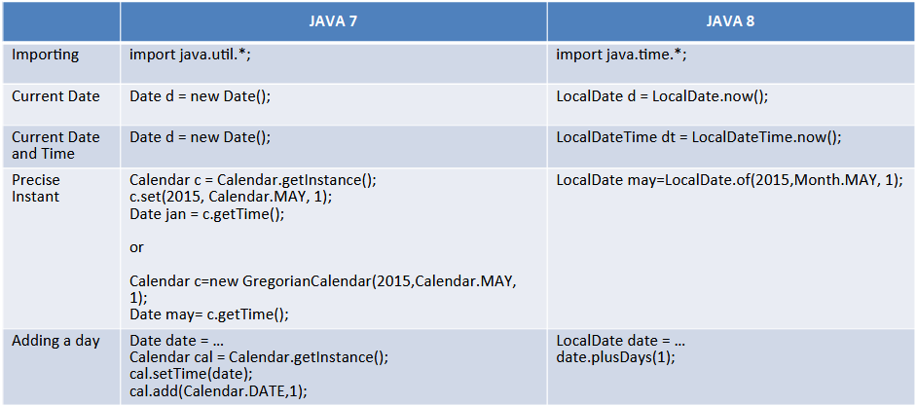
New Date and Time API

Slide 29
System.out.println(LocalDate.now());
2015–05–25
System.out.println(LocalTime.now());
09:13:07.768
System.out.println(LocalDateTime.now());
2015–05–25T09:13:07.768
System.out.println(ZonedDateTime.now());
2015–05–25T09:13:07.769–04:00[America/New_York]
New Date and Time API

Slide 30
LocalDate date1 = LocalDate.of(2015, Month.JANUARY, 20);
LocalDate date2 = LocalDate.of(2015, 1, 20);
LocalTime time1 = LocalTime.of(6, 15); // hour and minute
LocalTime time2 = LocalTime.of(6, 15, 30); // + seconds
LocalTime time3 = LocalTime.of(6, 15, 30, 200); // + nanoseconds
LocalDateTime dateTime1 = LocalDateTime.of(2015, Month.JANUARY, 20, 6, 15, 30);
LocalDateTime dateTime2 = LocalDateTime.of(date1, time1);
ZoneId zone = ZoneId.of("US/Eastern");
ZonedDateTime zoned1 = ZonedDateTime.of(2015, 1, 20, 6, 15, 30, 200, zone);
ZonedDateTime zoned2 = ZonedDateTime.of(date1, time1, zone);
ZonedDateTime zoned3 = ZonedDateTime.of(dateTime1, zone);
New Date and Time API

Slide 31
LocalDate date = LocalDate.of(2014, Month.JANUARY, 20);
System.out.println(date); // 2014–01–20
date = date.plusDays(2); //.minusDays(1);
System.out.println(date); // 2014–01–22
date = date.plusWeeks(1); // .minusWeeks(1);
System.out.println(date); // 2014–01–29
date = date.plusMonths(1); // .minusMonths(1);
System.out.println(date); // 2014–02–28
date = date.plusYears(5); // .minusYears(1);
System.out.println(date); // 2019–02–28
New Date and Time API

Slide 32
LocalDate.parse("1942-07-22", DateTimeFormatter.ISO_LOCAL_DATE);
DateTimeFormatter.ISO_LOCAL_DATE.format(LocalDate.now());
LocalDate.now().format(DateTimeFormatter.ISO_LOCAL_DATE);
DateTimeFormatter dtf=DateTimeFormatter.ofLocalizedDate(FormatStyle.LONG).
withLocale(Locale.FRENCH);
System.out.println(dtf.format(LocalDate.now());
DateTimeFormatter dtf = DateTimeFormatter.ofPattern("yyyy-MM-dd");
String s = dtf.format(LocalDateTime.now());
[Duration e Period …]
New Date and Time API

Slide 33
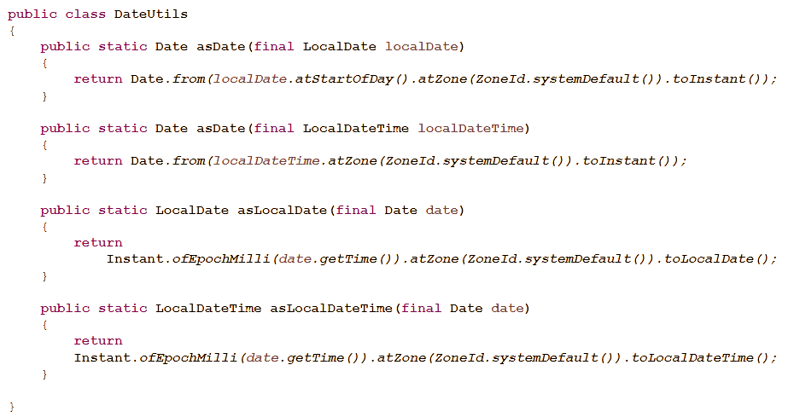
New Date and Time API

Slide 34
Il paradigma della programmazione funzionale è stato creato espressamente per supportare un approccio funzionale puro alla risoluzione di problemi. La programmazione funzionale è un tipo di programmazione dichiarativa.
Con un approccio imperativo lo sviluppatore scrive codice in cui vengono descritti in dettaglio i passaggi esatti che devono essere eseguiti dal computer per raggiungere l'obiettivo. Ci si concentra su COME FARE;
Un approccio funzionale implica la composizione del problema come set di funzioni da eseguire. È necessario definire con attenzione l'input e l'output di ogni funzione. Ci si concentra su COSA FARE e si delegano i dettagli a librerie di funzioni;
Functional Programming (intro)
Functional Programming vs Imperative Programming

Slide 35
Le interfacce funzionali sono delle interfacce che definiscono un solo metodo astratto (SAM, Single Abstract Method) e zero o più metodi di default o metodi statici. Grazie a questa particolarità possono essere implementate tramite un’espressione lambda.
Sono definite usando l’annotazione @FunctionalInterface (non obbligatoria).
In Java esistono già delle interfacce funzionali, ad esempio Comparable, Iterable, Autocloseable, Runnable. Queste possono essere usate sia con le Anonymous Inner class, sia con le lambda.
Accanto a queste, ci sono le nuove interfacce funzionali introdotte in Java 8, nel package java.util.function.
Functional Programming (intro)
Interfacce in Java 8: Functional Interface

Slide 36
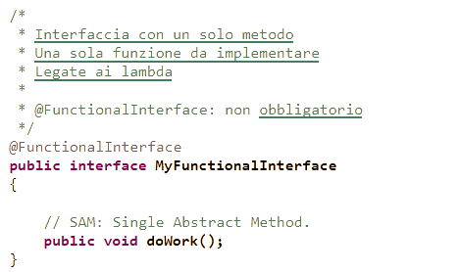
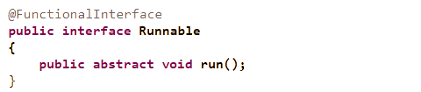
Functional Programming (intro)
Interfacce in Java 8: Functional Interface

Slide 37
È una delle tecniche più popolari usata nella programmazione funzionale in Java 8. Con il loro uso è possibile definire e chiamare un metodo, senza necessariamente dichiarare una classe che lo contiene.
Il termine lambda indica un insieme di istruzioni che possono essere salvate come variabili, passate a un programma ed eseguite successivamente. Rappresenta un modo più sintetico per esprimere il concetto di anonymous inner class.
Può essere assegnata ad una variabile, passata come argomento ad un metodo o manipolata come qualsiasi altro valore.
Functional Programming (intro)
Lambda Expression

Slide 38
La definizione di un’espressione lambda è formata da tre parti:
elenco dei parametri formali, input, tra ( ), separati da virgola. Se c’è un solo input, le parentesi possono essere omesse;
freccia -> ;
corpo dell’espressione, costituito da una o più istruzioni, racchiuse tra { } ;
Esempi di dichiarazione di espressioni lambda:
doSomething( (a,b) -> a+b );
doSomething( (Integer a, Integer b) -> a+b );
doSomething( (Integer a, Integer b) -> return a+b );
doSomething( (Integer a, Integer b) -> {return a+b} );
doSomething( x -> { x += 5; return x; } )
Predicate<String> notBlank = s -> s !=null && s.length > 0;
Functional Programming (intro)
Lambda Expression

Slide 39
FUNCTION<T, R>: definisce una funzione che accetta un argomento di tipo T e restituisce un risultato di tipo R; il suo metodo astratto è apply, che applica la funzione definita all’oggetto t passato come argomento.
BIFUNCTION<T,U,R>: specializzazione di Function, definisce una funzione che accetta 2 argomenti, di tipo T e U, e restituisce un risultato di tipo R, il suo metodo astratto è apply.
SUPPLIER<T>: definisce un’operazione che non riceve input e restituisce un risultato di tipo T, il suo metodo astratto è get, che restituisce il risultato calcolato dall’operazione.
CONSUMER<T>: Definisce un’operazione che accetta un solo input di tipo T e non restituisce risultati, il suo metodo astratto è accept, che esegue l’operazione sull’input.
BICONSUMER<T,U>: Specializzazione di Consumer, definisce un’operazione che accetta due argomenti di tipo T e U e non restituisce risultati, il suo metodo astratto è accept;
PREDICATE<T>: Rappresenta un predicato, cioè una funzione booleana, che riceve un solo argomento; il suo metodo astratto è test, che valuta il predicato definito sull’argomento passato.
BIPREDICATE<T,U>: Specializzazione di Predicate, rappresenta un predicato, cioè una funzione booleana, che riceve due argomenti; il suo metodo astratto è test, che valuta il predicato definito sui due argomenti passati
Vengono inoltre definite interfacce funzionali per i tipi primitivi int, long e double.
Functional Programming (intro)
java.util.function

Slide 40
Sintassi molto snella per definire una lambda che consiste solamente in un'invocazione di un metodo o un costruttore già esistente.
Consumer<String> c = s -> System.out.println(s);
BiPredicate<String,String> eqstr = (s1,s2) -> s1.equals(s2);
In questi casi è possibile usare la method reference, che permette di referenziare un metodo, senza eseguirlo direttamente.
Consumer<String> c = System.out::println;
BiPredicate<String,String> eqstr = String::equals;
Nella chiamata al metodo si sostituisce . con :: e non vengono passati i parametri. Il compilatore inferisce che il primo argomento è usato come oggetto sul quale è invocato il metodo equals (ad esempio) passandogli il secondo argomento.
In generale la sintassi di un riferimento a metodo può essere una delle seguenti:
object::instanceMethod
Class::staticMethod
Class::instanceMethod
Object::new
Functional Programming (intro)
Method Reference

Slide 41
Metodo di default introdotto in Java8;
Prende in input un oggetto di tipo Consumer (esegue operazioni su oggetti di solito per modificarne lo stato);
Ogni collezione potrà iterare sui suoi elementi chiamando questo metodo e passando in input un’espressione lambda per fare operazioni sugli elementi
list.forEach(s -> System.out.println(s));
Stream API (intro)
Iterazioni sulle collection – metodo forEach()

Slide 42
Libreria di alto livello che semplifica la programmazione Java all’uso delle collezioni e offre supporto alla programmazione parallela;
Porta Java alla pari di altri linguaggi come Scala o framework come MapReduce di Google che puntano su nuove architetture basate su multicore e cluster di computer e gestiscono Big Data;
Concetto fondamentale è lo Stream inteso come un flusso di dati che nasce da una collection e sul quale è possibile eseguire operazioni complicate con codice semplice basato su Lambda e Reference Method
Stream API (intro)
Stream API

Slide 43
Come ottenere oggetti Stream:
Stream finiti:
Stream<String> stream = Stream.of("Ciao", "come", "stai", "?");
o passando al metodo statico of() un array
Stream infiniti:
Stream<Integer> stream2 = Stream.iterate(2, n->n*2);
Stream<Double> stream = Stream.generate( ()->Math.random() );
Stream.iterate(1, element -> element + 1)
.filter(element -> element % 5 == 0)
.limit(5).forEach(System.out::println);
Utilizzando i metodi dei sottotipi IntStream, LongStream, DoubleStream;
A partire dalle collezioni utilizzando il metodo stream()
list.stream();
Stream API (intro)
Stream API

Slide 44
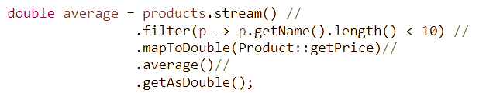
Uno stream è una sequenza di elementi che si può iterare;
L’iterazione è unica: una volta terminata, lo stream non è più utilizzabile;
Uno stream non immagazzina elementi ma permette di concatenare una serie di operazioni sugli elementi dello stream tramite pipeline;
Una pipeline è una serie di operazioni di aggregazione costituita da:
sorgente: una collezione, un array, il metodo generate() di Stream etc. Una sorgente mette a disposizione un metodo per ottenere un oggetto Stream;
zero o più operazioni di aggregazione (o intermedie): che ritornano un nuovo oggetto Stream. Es. filter(), map(), mapToDouble(), etc. Questi metodi sono lazy in quanto verranno invocati solo alla chiamata del metodo terminale;
operazione terminale: un metodo che restituisce un risultato che non è un oggetto Stream
Stream API (intro)
Definizioni di Stream e Pipeline

Slide 45
La Stream API di java 8 ci mette a disposizione vari metodi che ci permettono di interrogare gli Stream come si fa con una SELECT in un DB.
filter(): restituisce uno stream contenente gli elementi che soddisfano il predicato
products.stream().filter(p -> p.getName().length() < 10).collect(Collectors.toList());
distinct(): restituisce uno stream contenente gli elementi unici. Utilizza il metodo equals() per verificare l’uguaglianza
products.stream().map(Product::getName).distinct().collect(Collectors.toList());
limit(): limita il numero di elementi in uno stream. Questa funzione prende in input il numero di elementi da usare come limite.
products.stream().filter(p -> p.getName().length() < 10)
.map(Product::getName).limit(3).collect(Collectors.toList());
Stream API (intro)
Operazioni Intermedie - Filtering

Slide 46
Il mapping è l’operazione per cambiare la forma degli elementi in uno stream. Abbiamo la funzione map() che è un’operazione che prende un’altra funzione come argomento, tale funzione prende ogni elemento del flusso come parametro e restituisce una qualche “trasformazione” di tale oggetto come risposta. La funzione data viene quindi applicato a ciascun elemento del flusso
products.stream().map(Product::getName).collect(Collectors.toList());
IntStream mapToInt = products.stream().mapToInt(value -> value.getId());
Da notare che lo stream iniziale estratto dalla Collection è uno stream di oggetti Product. Mediante la funzione map, la quale invoca il metodo getName() di ogni oggetto Product, viene restituito un nuovo stream di oggetti di tipo String.
Stream API (intro)
Operazioni Intermedie – Mapping

Slide 47
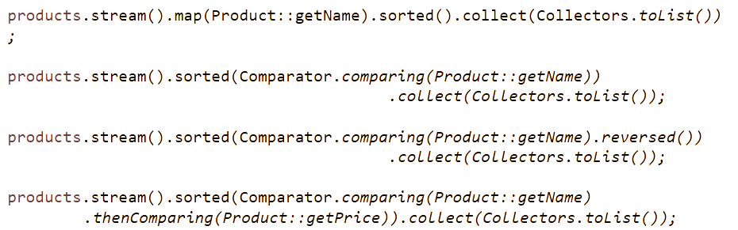
Un’altra delle operazioni di uso comune su una Collection è quella di ordinamento. La stream API mette a disposizione dei metodi che rendono semplice anche questo tipo di operazioni.
Stream API (intro)
Operazioni Intermedie – Ordinamento

Slide 48
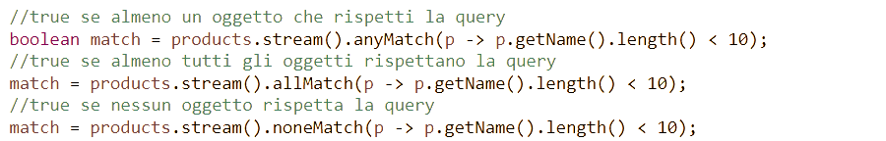
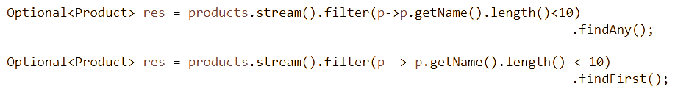
Simili alle operazioni intermedie di filtering ma queste essendo finali restituiscono oggetti
Stream API (intro)
La stream API offre due metodi creati apposta per le ricerche: findAny() e findFirst() che restituiscono rispettivamente tutti gli elementi e il primo elemento dello stream che soddisfano la condizione data.
Operazioni Terminali - Match condizionali e ricerche

Slide 49
Operazioni che a partire dagli elementi di uno stream, ritornano un solo valore. Es. average(), max(), min(), sum(), count().
Esistono operazioni di riduzione che ritornano collezioni:
reduce() che prende in input due valori:
Un oggetto identity che rappresenta il valore iniziale;
Un oggetto accumulator BinaryOperator (che estende BiFunction)
collect() che prende in input un oggetto Collectors che contiene metodi come toList(), toCollection(), reducing(), joining() e groupingBy()
Stream API (intro)
Operazioni Terminali - Reduction

Slide 50
È possibile creare stream che esegue queste operazioni in maniera parallela chiamando il metodo parallelStream() invece di stream();
Parallel Stream utilizza un algoritmo fork/join: divide la collezione in più parti e assegna l’operazione di ogni parte ad un thread diverso. Quando tutti i thread hanno terminato i risultati vengono ricongiunti;
Il vantaggio è che i vari thread potrebbero svolgere il lavoro in parallelo se ci sono abbastanza core di CPU a disposizione, riducendo il tempo di esecuzione;
L’esecuzione parallela ha il costo di dover suddividere la collezione in più parti per poi riunirle: non sempre utilizzare la parallelizzazione è producente.
Quando utilizziamo uno stream parallelo, dobbiamo sempre tenere presente due cose. La prima è che introduciamo il non determinismo. Ad esempio, se cerchiamo in parallelo un elemento nello stream che abbia certe caratteristiche e ce n’è più di uno, potremmo ottenere risposte diverse in esecuzioni diverse.
Stream API (intro)
Parallel Stream

